Slide 1


“O consumidor é o ser e a razão de ser do setor de energia”

Slide 2
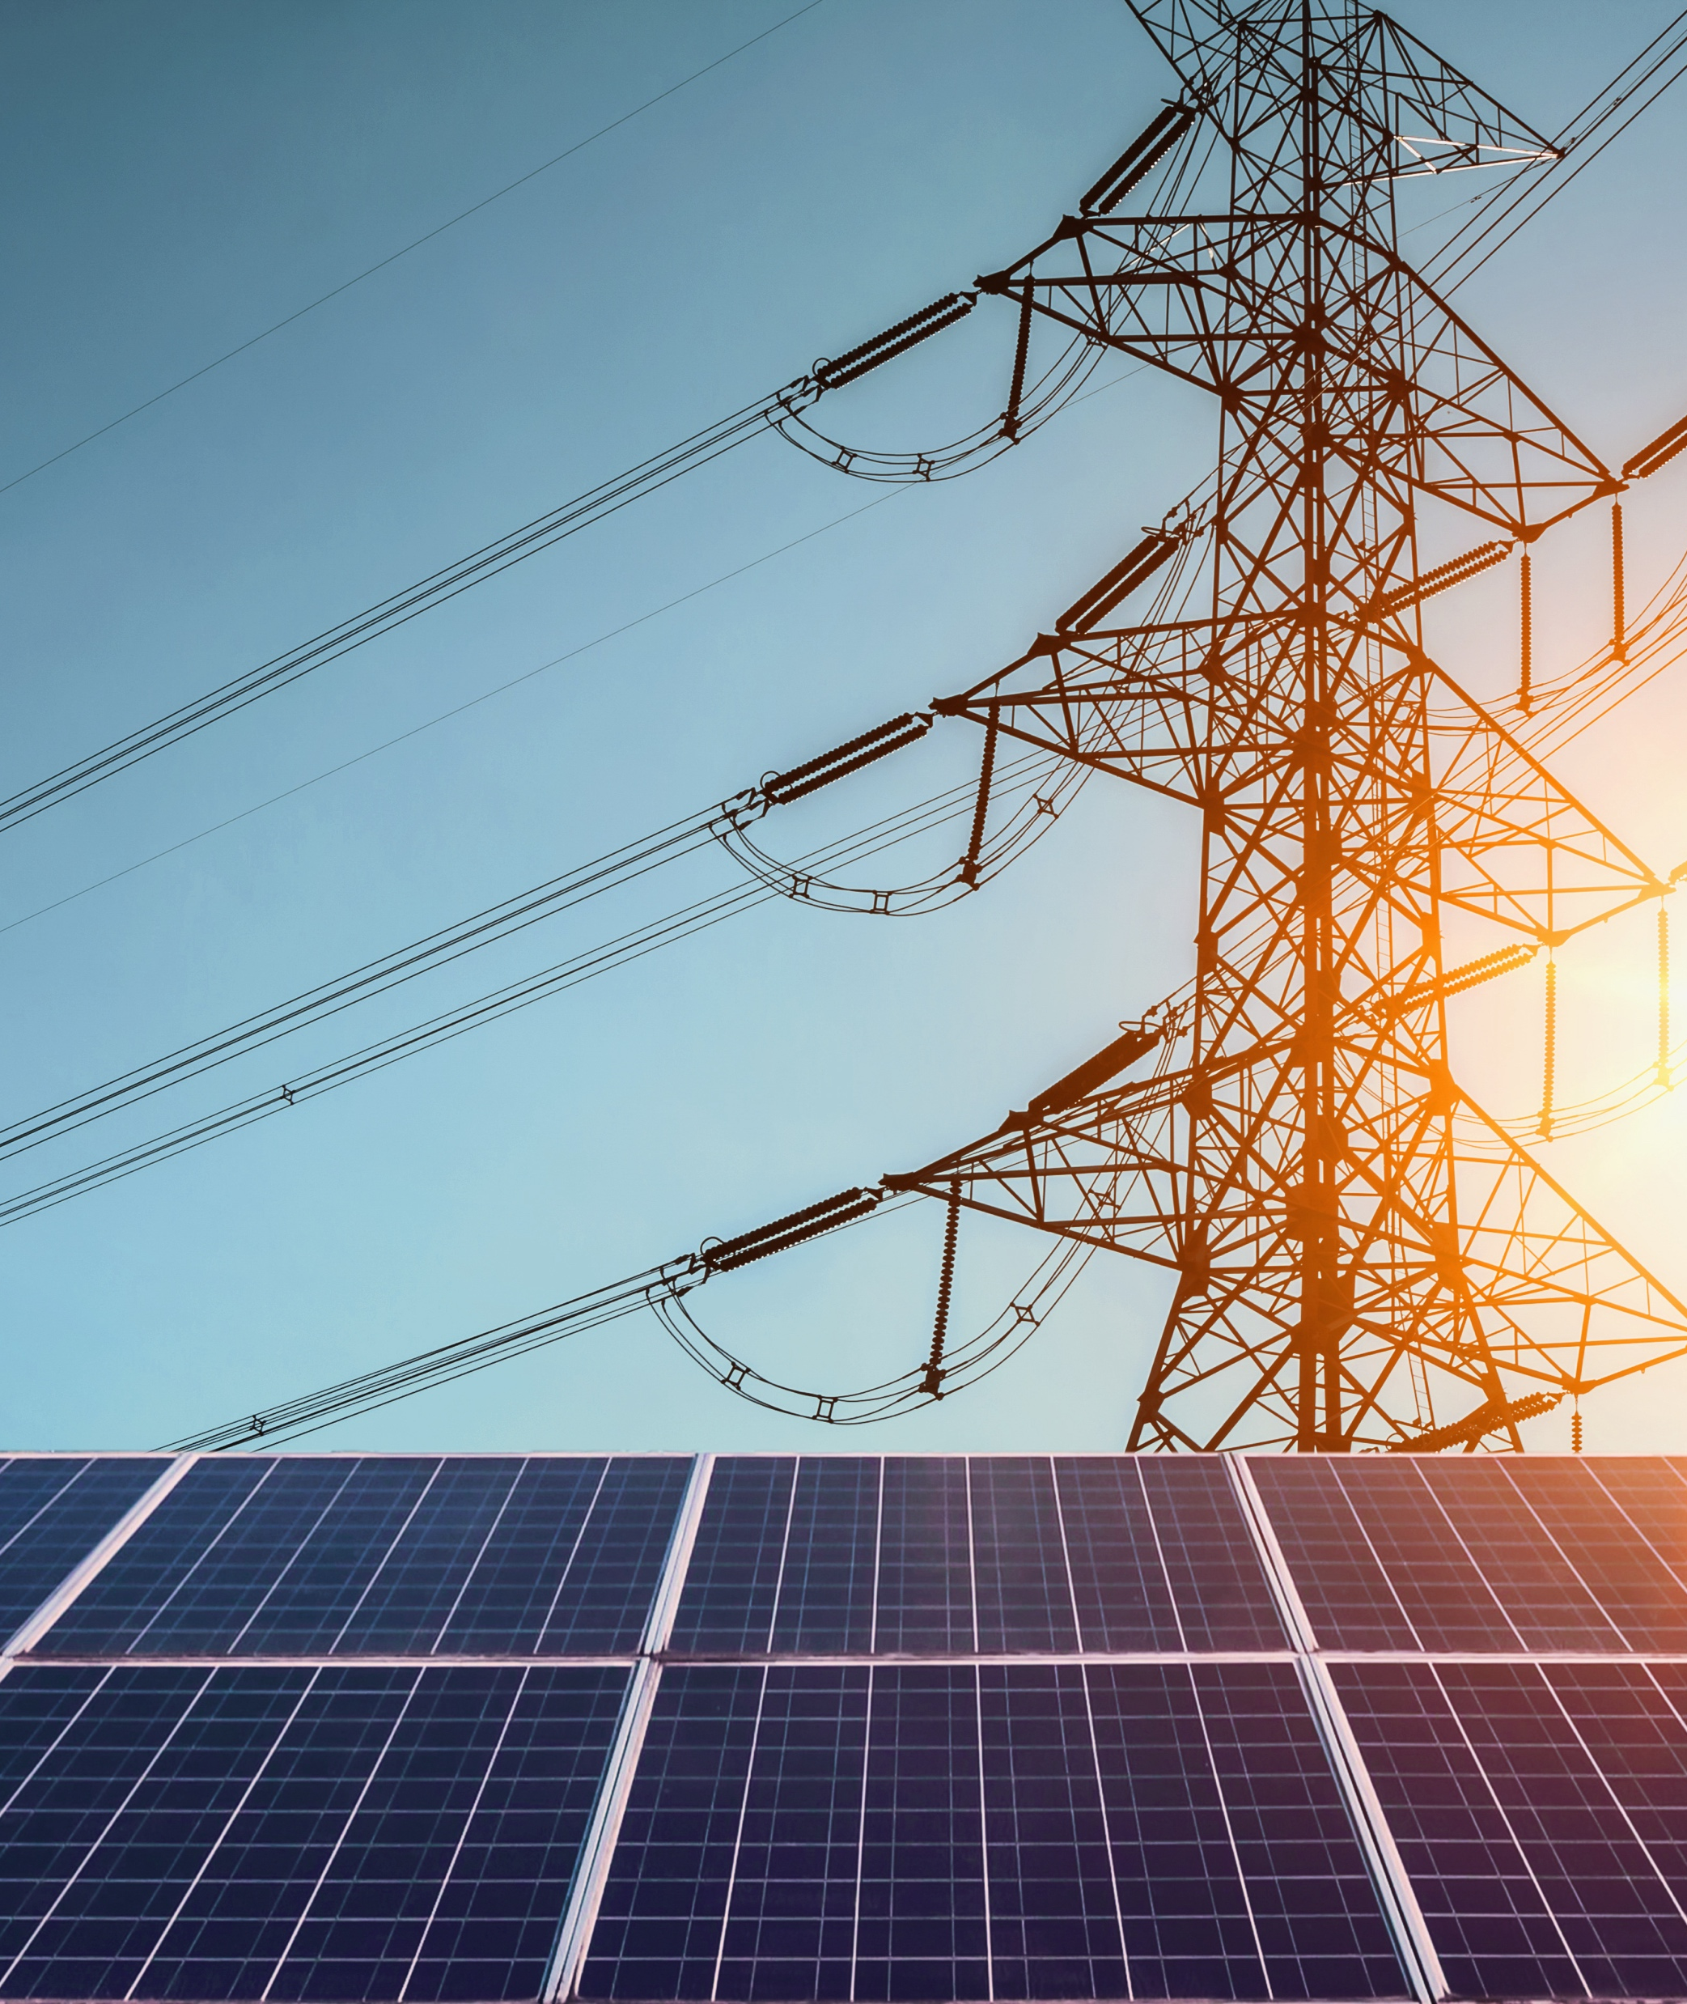
Quem Somos
O Setor de Energia
O que Vivenciamos
Principais Ganhos
O que vem por aí

Slide 3
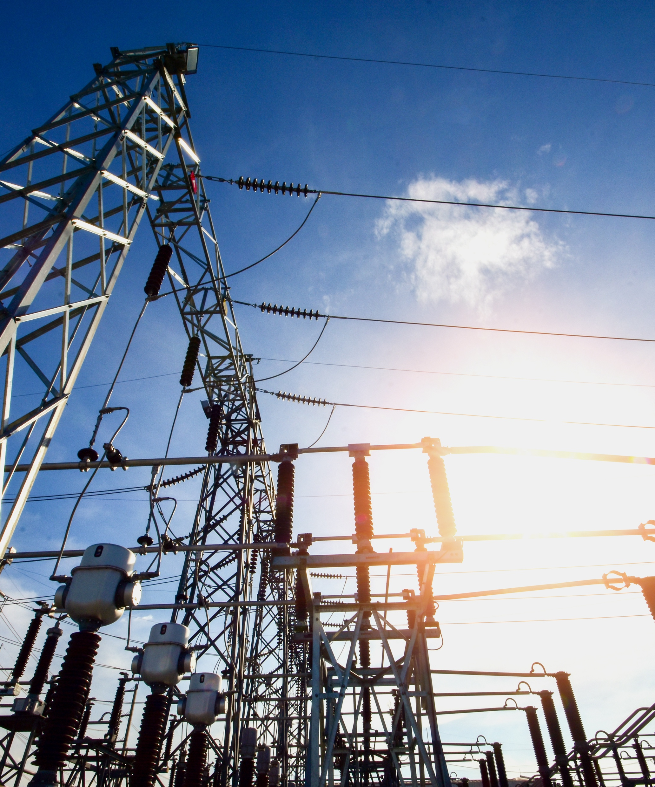
OBJETIVOS
Há 17 anos, a Associação Nacional dos Consumidores de Energia trabalhaem defesa dos direitos e interesses dos consumidores brasileiros que têm a energia como um componente estratégico em suas atividades.
MOTIVAÇÕES
A abertura dos mercados de energia elétrica e gás natural.
A promoção do equilíbrio de forças entre fornecedores e consumidores.
O fortalecimento da cadeia de consumo com apoio jurídico-técnico-institucional.
“O consumidor é o ser e a razão de ser do setor de energia”

Slide 4
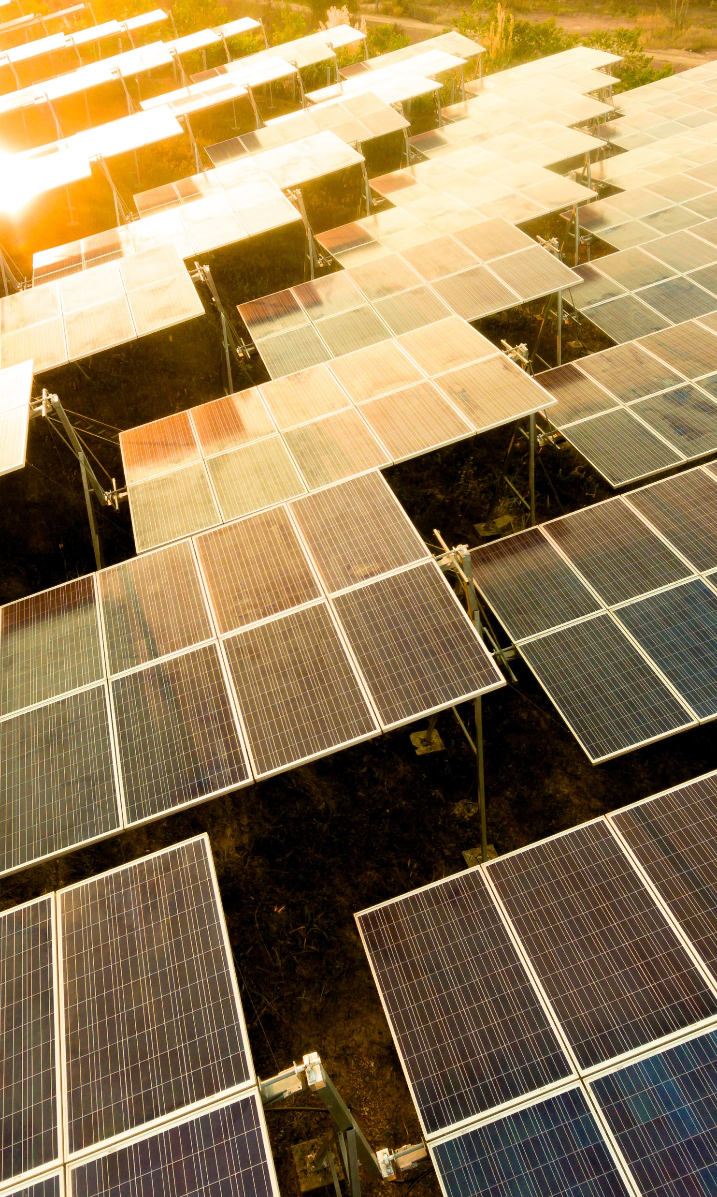

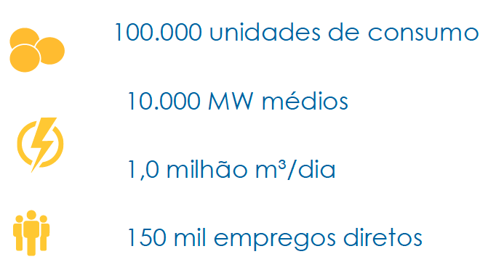
Associação Nacional dos Consumidores de Energia
Representamos consumidores cativos e livres de energia elétrica e gás natural agregando:

Slide 5
Organização e Comunicação
Diretoria Executiva
Presidente Executivo
Diretor de Assuntos Técnico Regulatório
Assessoria Técnica
Assessoria Jurídica
Associados
Conselho Fiscal
Assembleia Geral
Conselho Administrativo

Slide 6

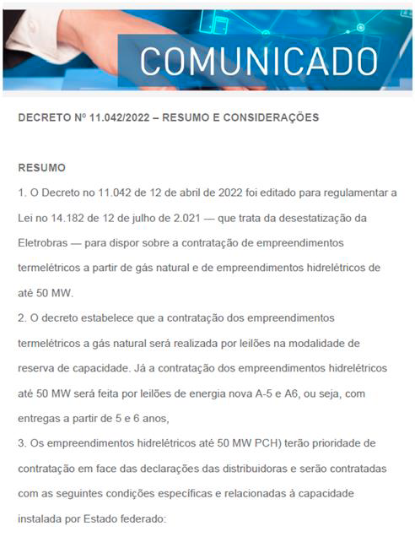
Comunicação Institucional
COMUNICAÇÕES AOS ASSOCIADOS
Informativo de energia;
Informativo do gás;
Convites GT de Energia;
Em dia com a ANACE;
Comunicados de assuntos importantes.

Slide 7
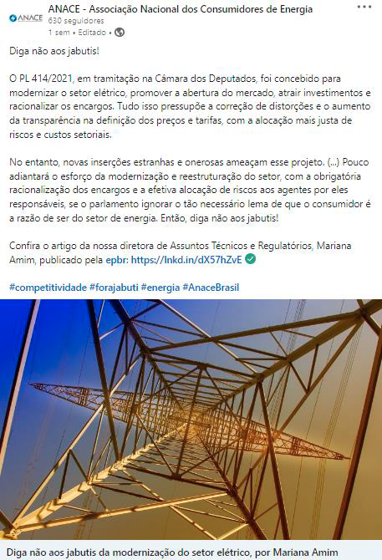
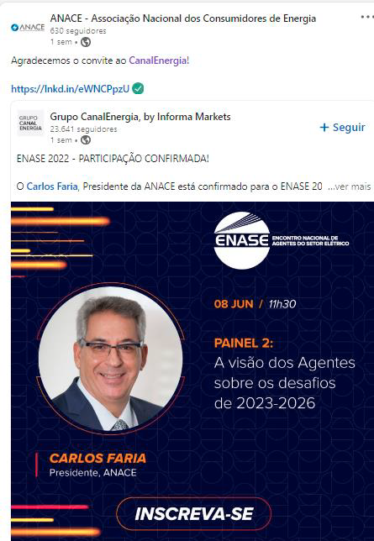
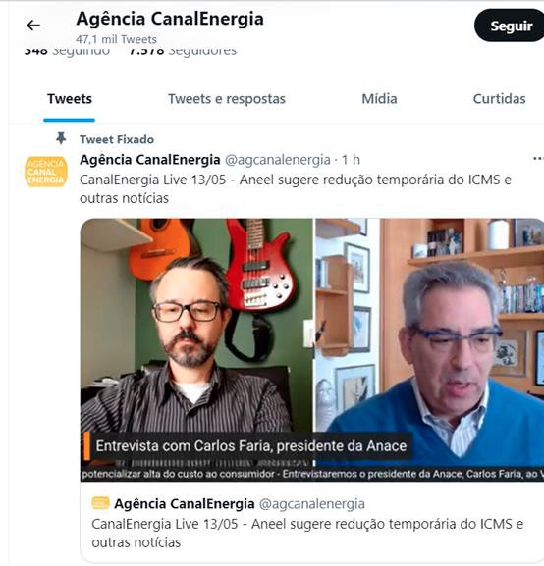
Comunicação Institucional
PRESENÇA NAS REDES SOCIAIS:

Slide 8
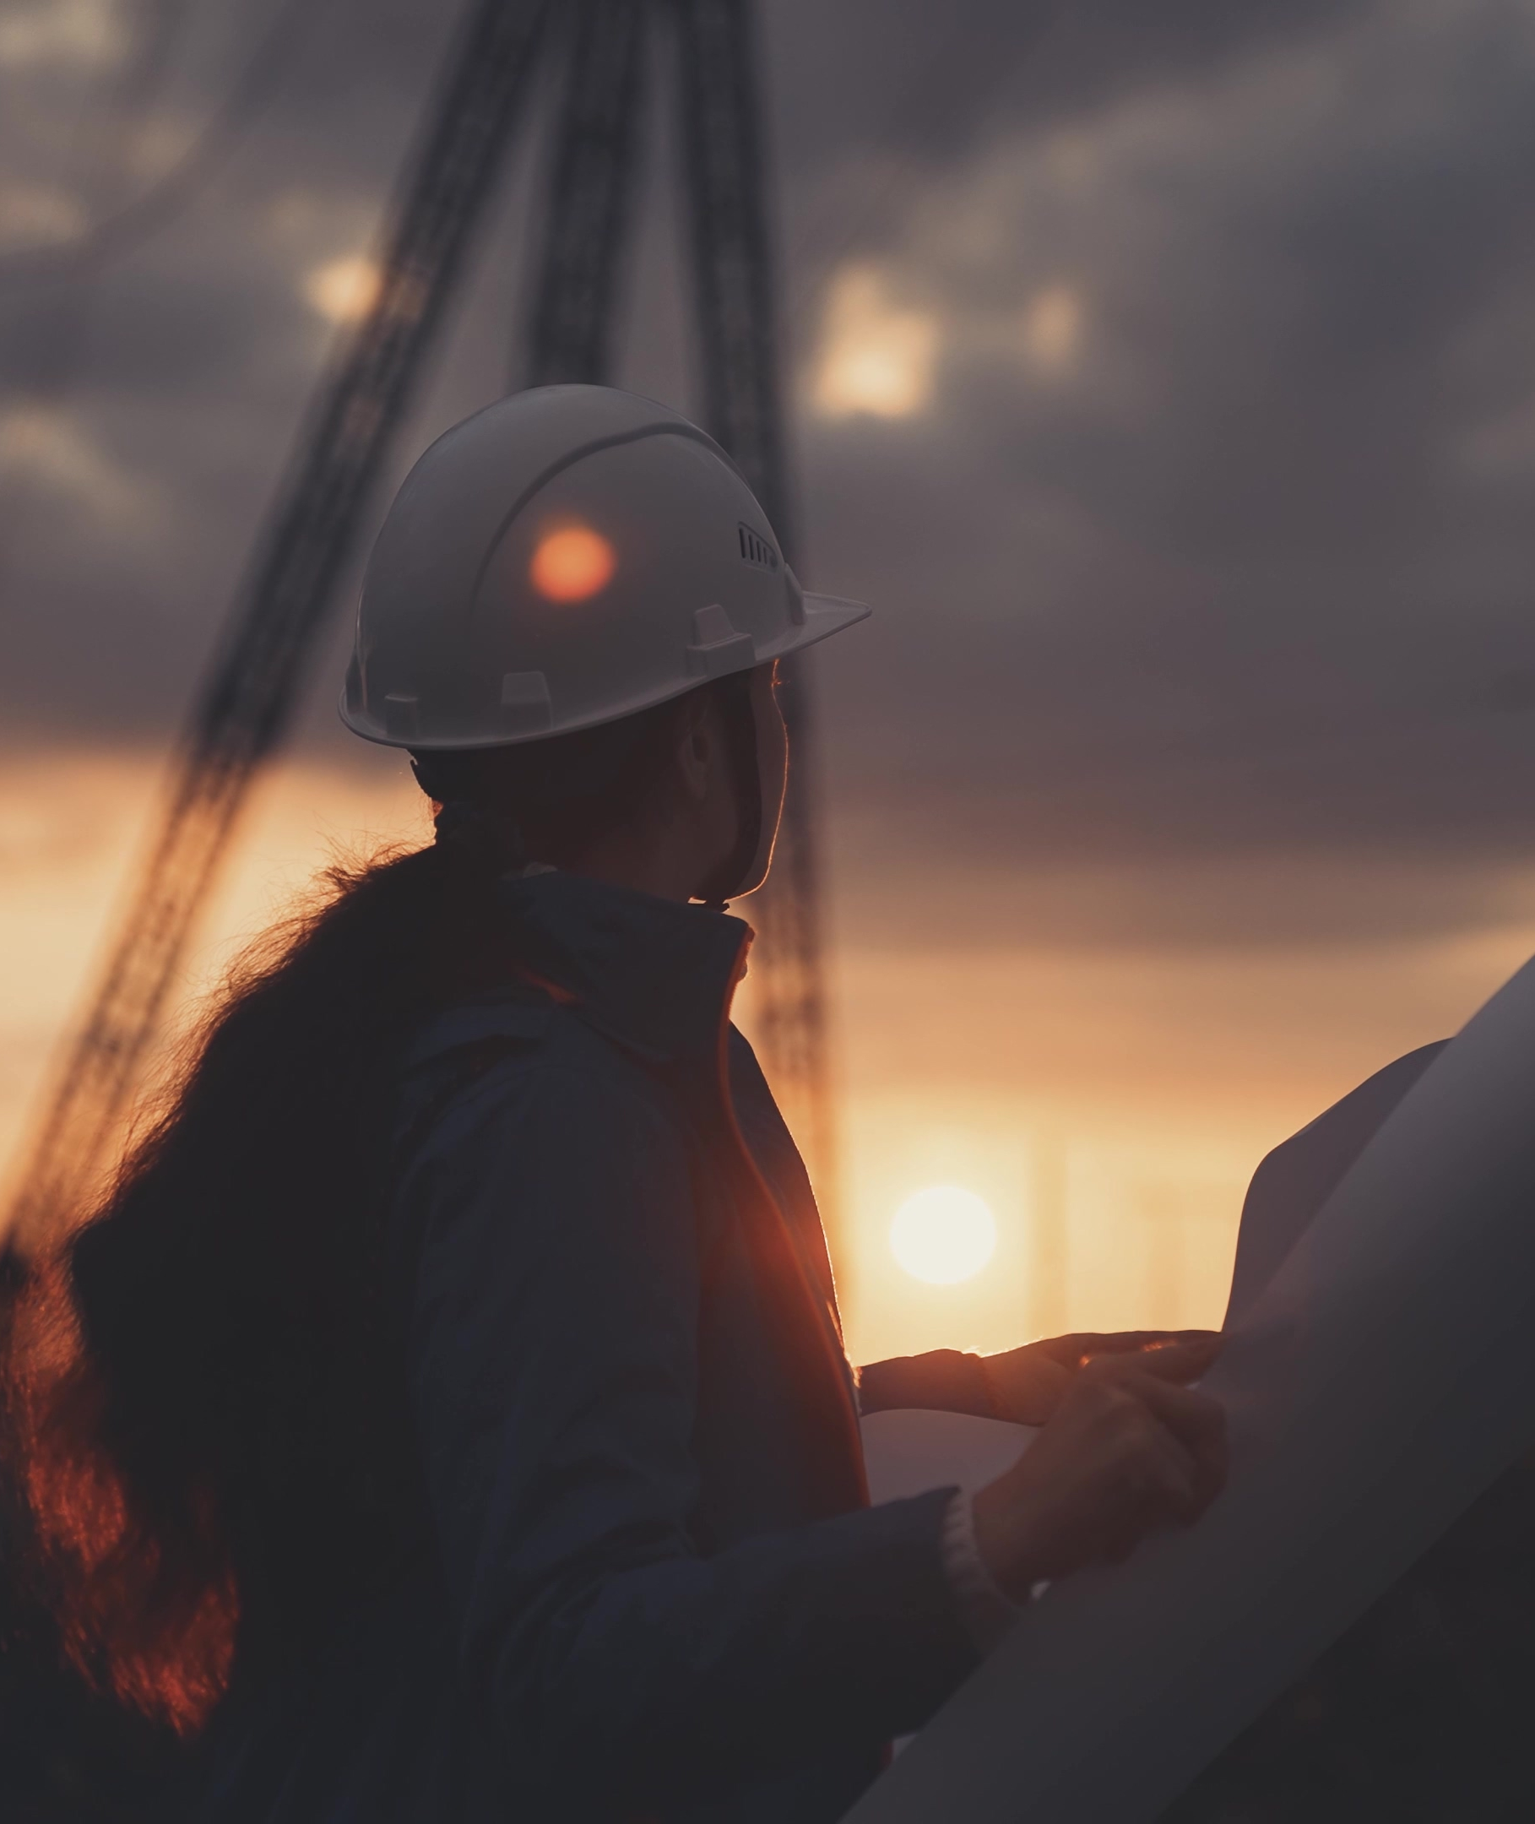
Quem Somos
O Setor de Energia
O que Vivenciamos
Principais Ganhos
O que vem por aí

Slide 9
Estrutura dos Setores de Energia Elétrica e Gás Natural
CNPE Conselho Nacional de Politicas Energéticas
MME Ministério de Minas e Energia
ANEEL Agência Nacional de Energia Elétrica
EPE Empresa de Pesquisa Energética
ANP Agência Nacional de Petróleo, Gás Biocombustível
CMSE Comitê de Monitoramento do Setor Elétrico
PPSA Empresa Bras de Adm de Petróleo e Gás Natural
CMSE Comitê de Monitoramento de Abertura do Mercado de Gás Natural
ONS Operador Nacional do Sistema
Gerador
Transmissor
CCEE Câmara de Comercialização de Energia Elétrica
Distribuidor
Comercializador
Estados Federados
Distribuidor
Agências Reguladoras
Consumidor Cativo Consumidor Parcialmente Livre Consumidor Libre

Slide 10
Nossa Interlocução
MME Ministério de Minas e Energia
ANEEL Agência Nacional de Energia Elétrica
EPE Empresa de Pesquisa Energética
ANP Agência Nacional de Petróleo, Gás Biocombustível
Estados Federados
Distribuidor
Agências Reguladoras
ONS Operador Nacional do Sistema
Gerador
Transmissor
CCEE Câmara de Comercialização de Energia Elétrica
Distribuidor
Comercializador
Consumidor Cativo Consumidor Parcialmente Livre Consumidor Libre

Slide 11
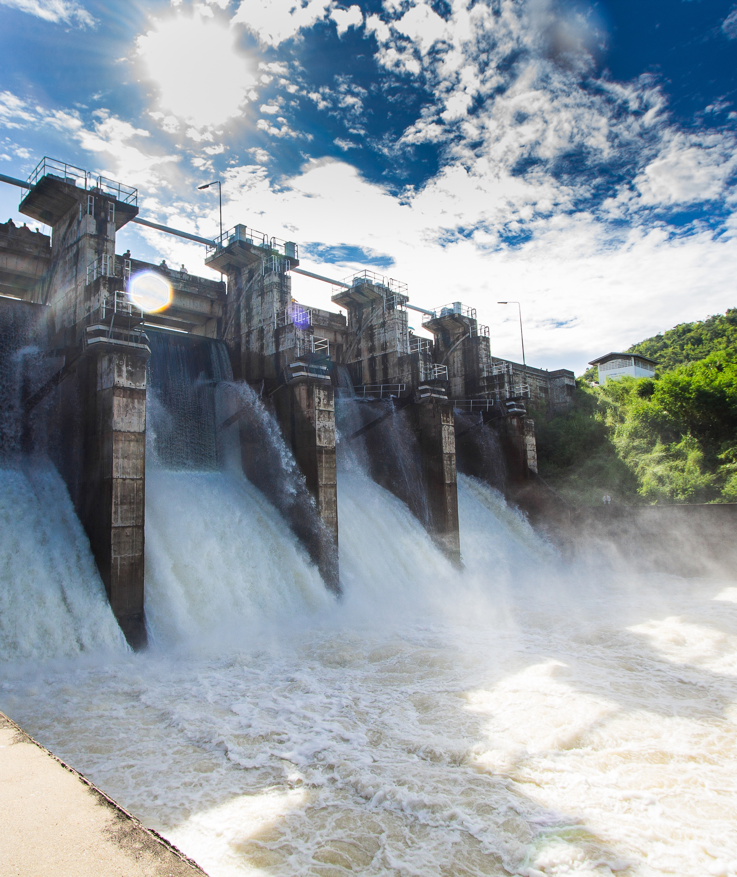
Quem Somos
O Setor de Energia
O que Vivenciamos
Principais Ganhos
O que vem por aí

Slide 12
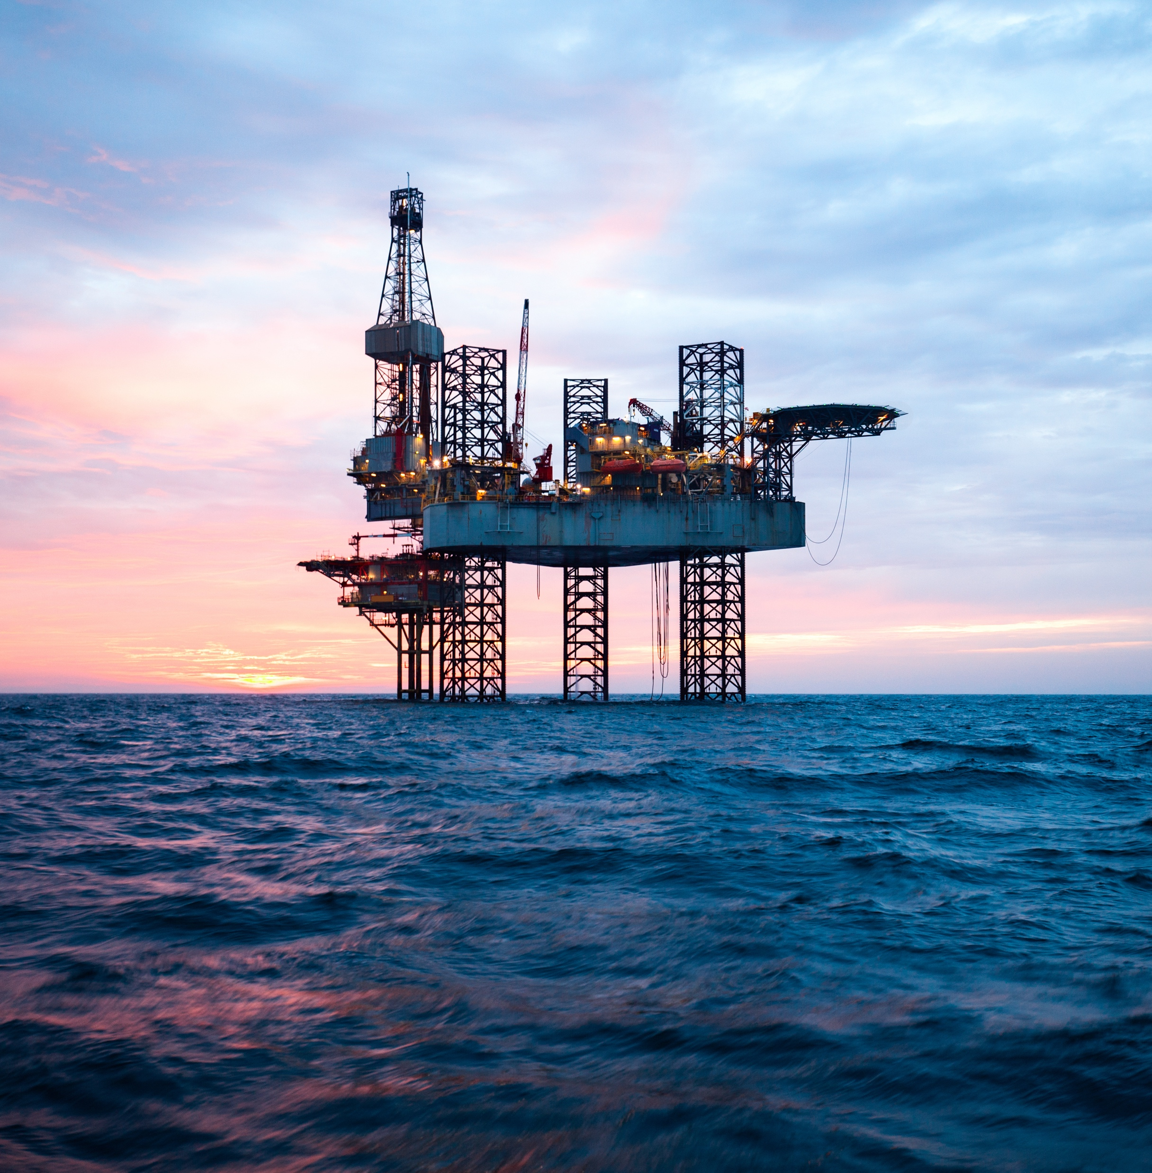

Associação Nacional dos Consumidores de Energia
O FASE tem por objetivo melhorar a interlocução das associações que representam os segmentos de geração, transmissão, distribuição, comercialização
e consumo, com entidades e instituições do governo. Por esse canal de diálogo é apresentado o posicionamento comum das associações do setor elétrico acerca de temas relevantes para órgãos governamentais e o mercado, de forma a criar, permanentemente, uma agenda propositiva para
o Setor Elétrico Brasileiro

Slide 13


Participações Ativas
O FÓRUM DO GÁS tem por objetivo unir esforços
para o desenvolvimento competitivo do mercado
de gás natural por meio de medidas que atraiam
novos players e tragam maior liquidez nas
transações comerciais. Para tanto, o Fórum
defende temas como:
✓ Compartilhamento das Infraestruturas Essenciais;
✓ Medidas para desconcentrar o mercado;
✓ Independência e Desverticalização do transporte;
✓ Adaptação dos contratos de transporte;
✓ Desenvolvimento do mercado livre de gás natural;
✓ Fornecimento ao mercado de curto-prazo esecundário;
✓ Maior transparência em relação aos preços
atualmente praticados.

Slide 14

Participações Ativas
O GRUPO GÁS SÃO PAULO atua na defesa dos
interesses dos associados e usuários de gás estabelecidos no estado de São Paulo, principalmente na área
de concessão da COMGÁS.
Dentre os temas em discussão, destaca-se:
a regulação da conta gráfica;
os parâmetros da revisão tarifária, e a revisão
do regramento afeto ao mercado livre

Slide 15
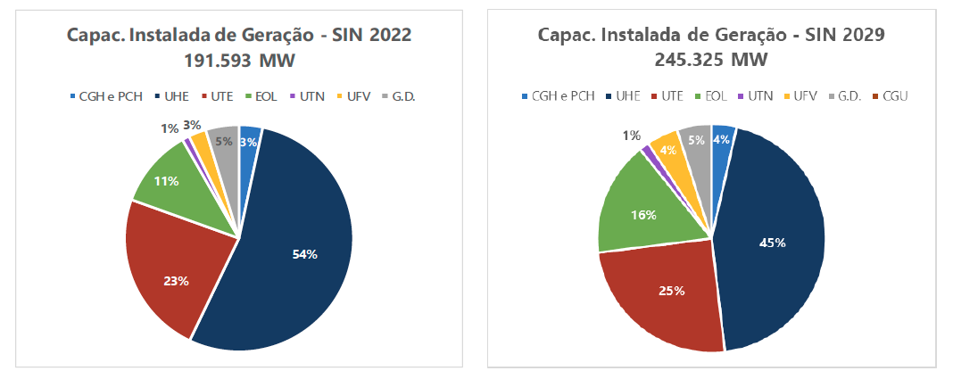
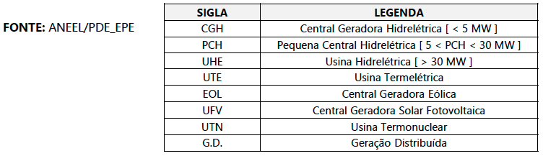
Capacidade Instalada de Geração

Slide 16
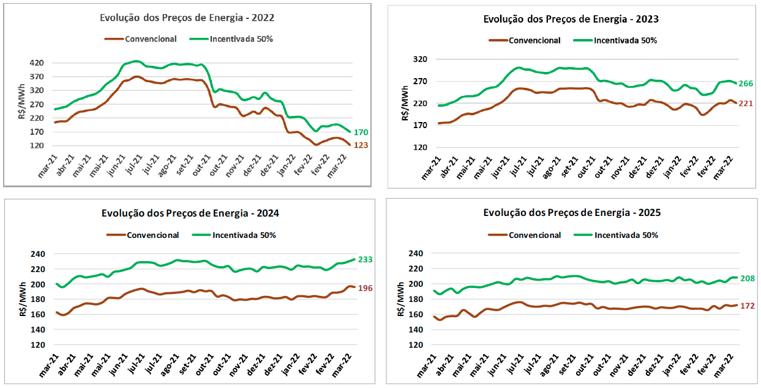
Preços de Energia

Slide 17
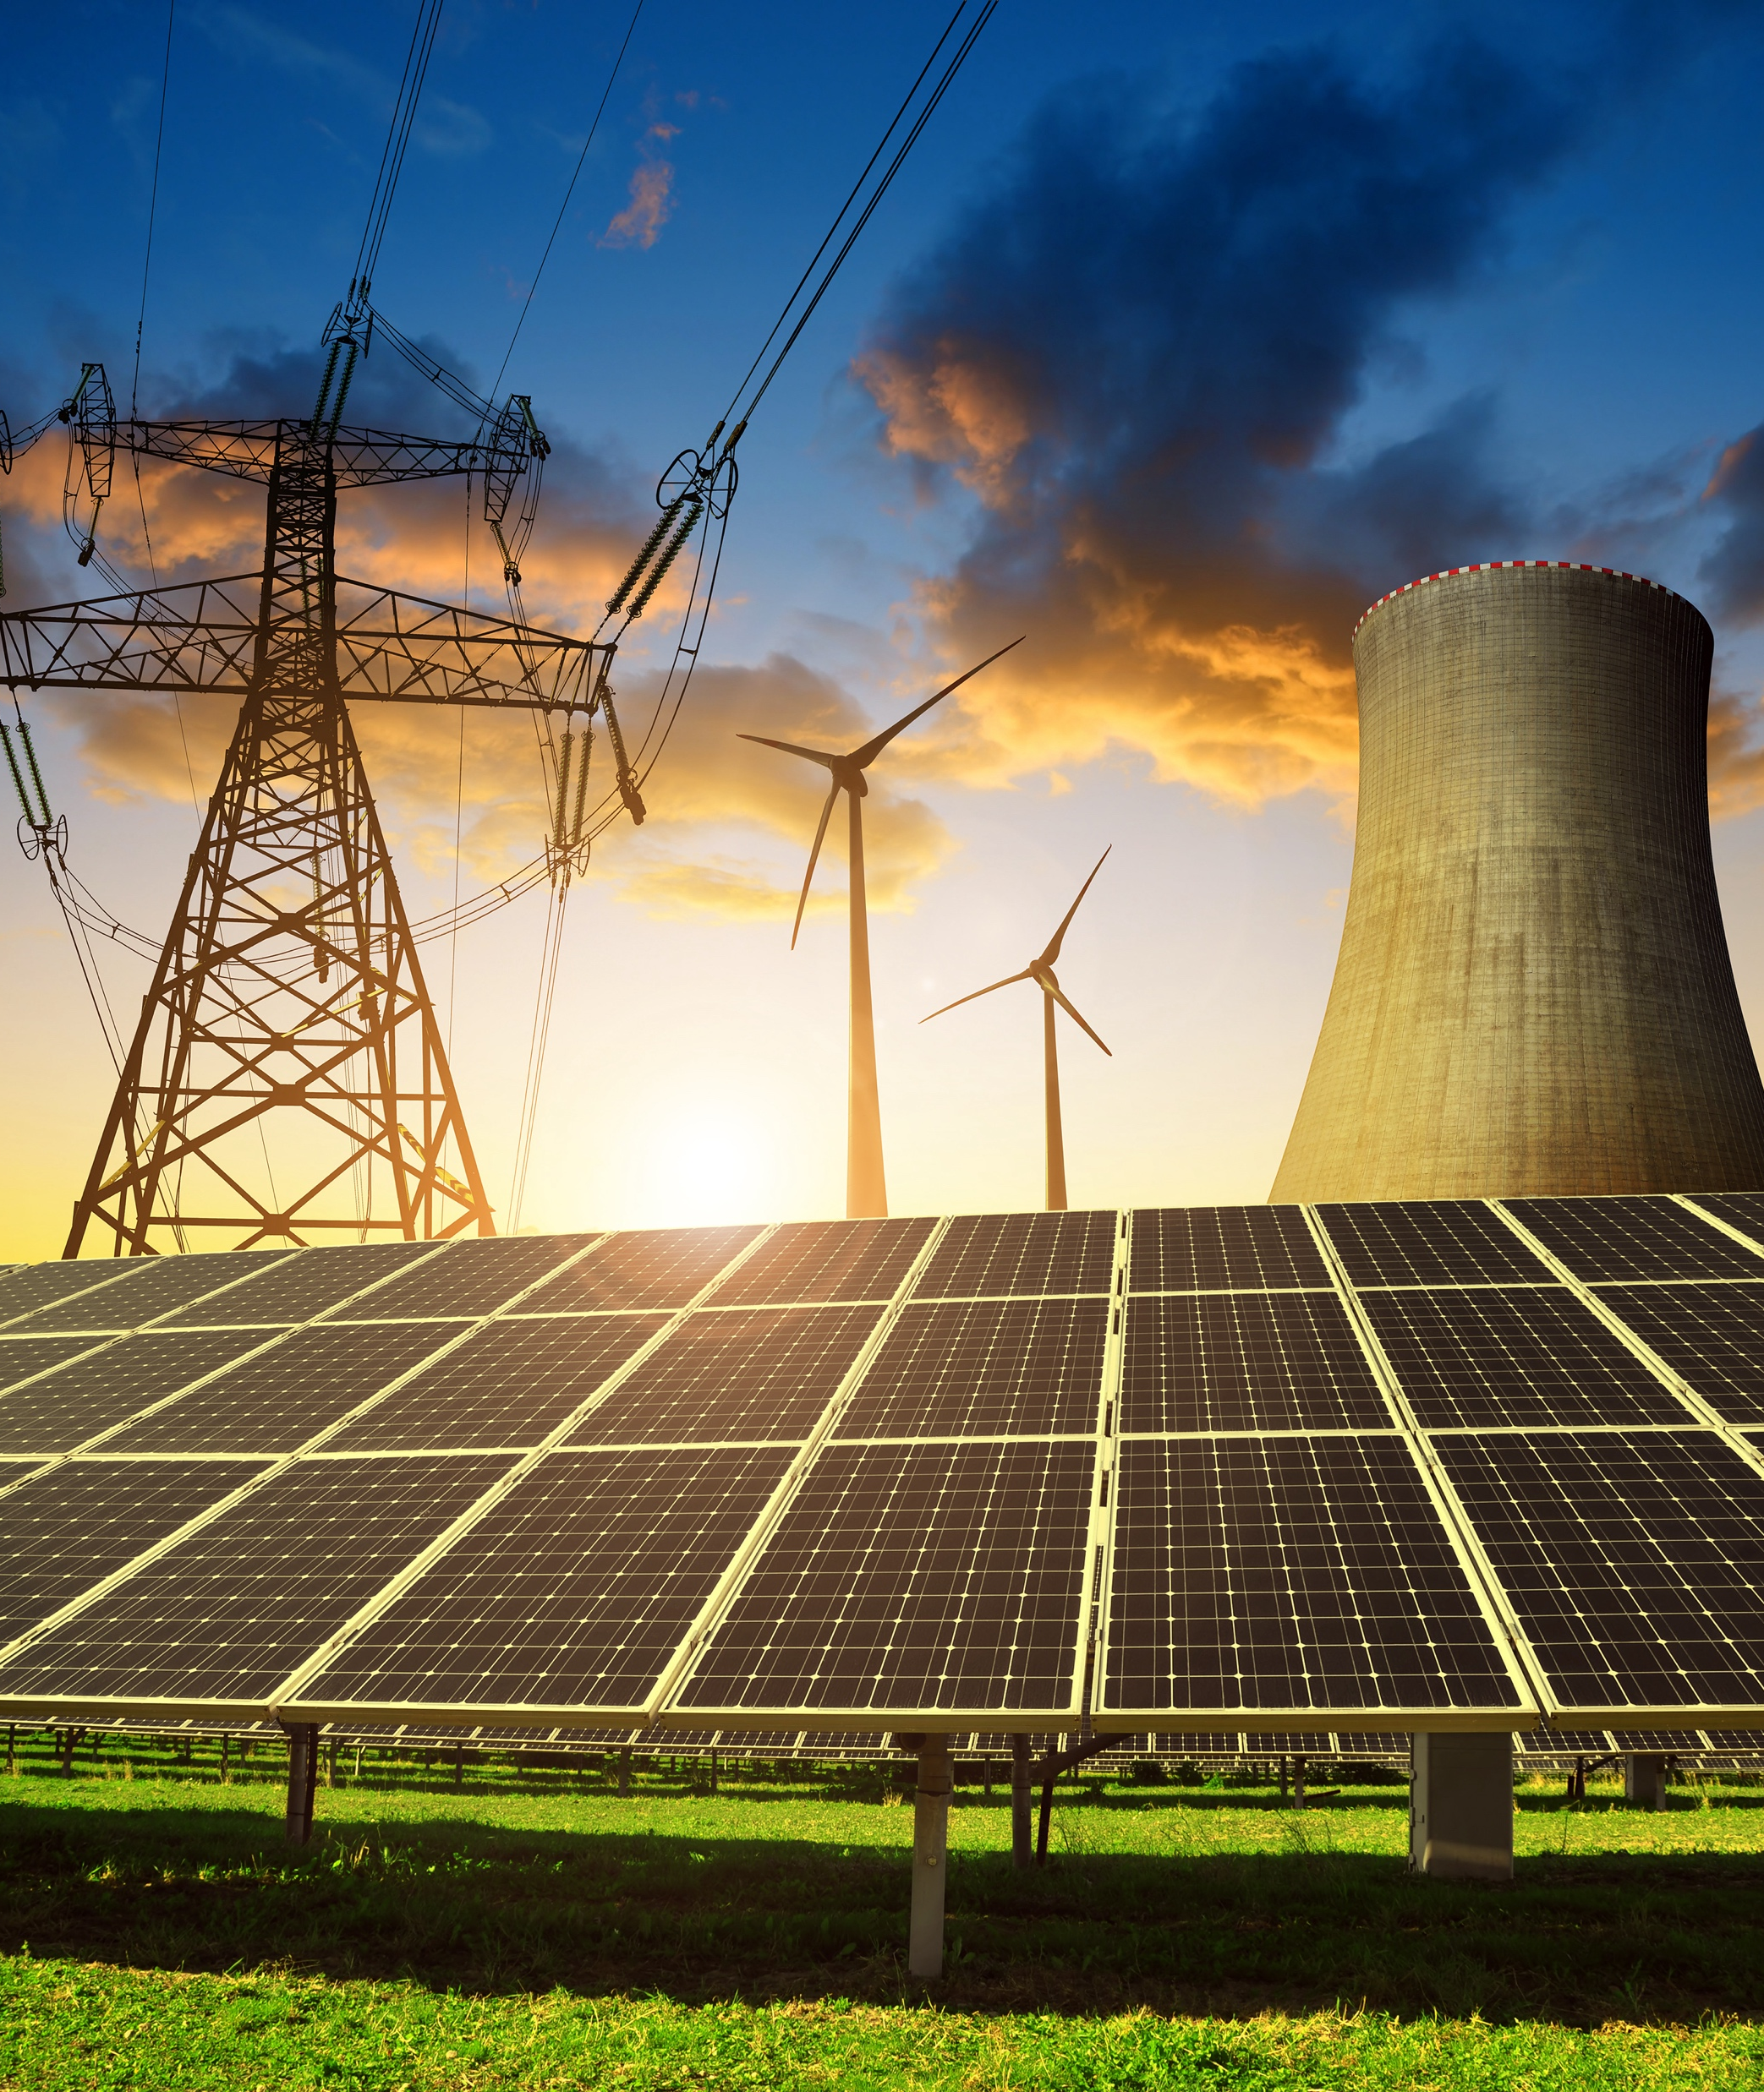
Quem Somos
O Setor de Energia
O que Vivenciamos
Principais Ganhos
O que vem por aí

Slide 18
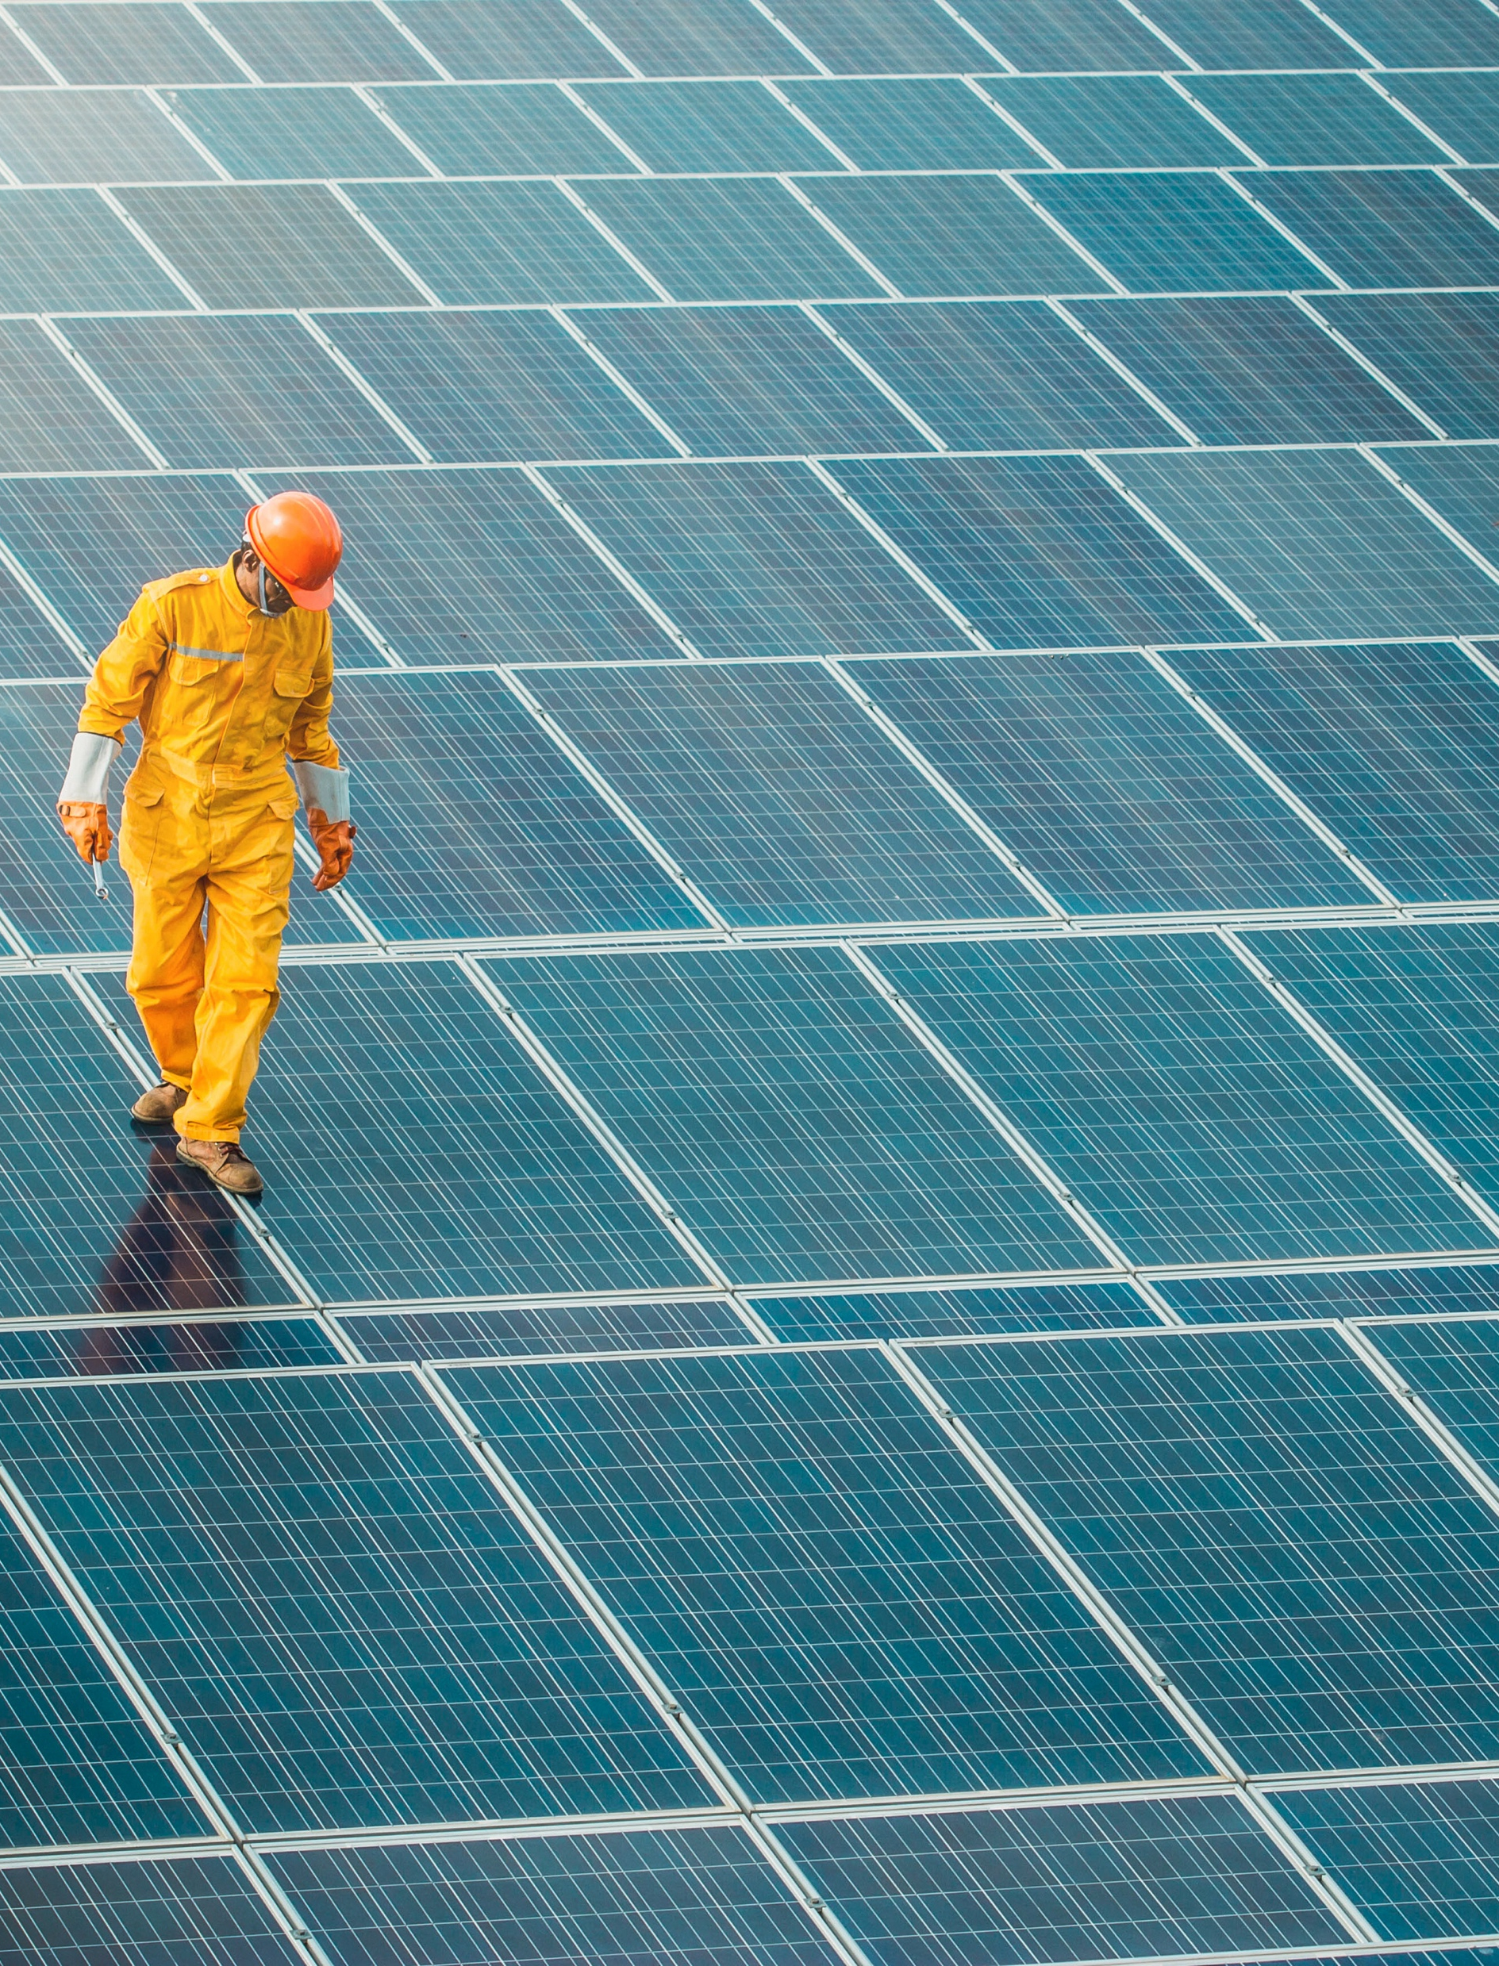
Principais Ganhos
A Anace promoveu Ações Judiciais voltadas à Defesa dos
interesses dos seus Associados, envolvendo:
ESS Elétrico;
ESS Energético;
CDE
O sucesso na obtenção de liminares possibilitou a suspensão
do pagamento, gerando significativo ganho para os Associadas.
ESS Decisão judicial Âmbar Uruguaiana de Energia

Slide 19
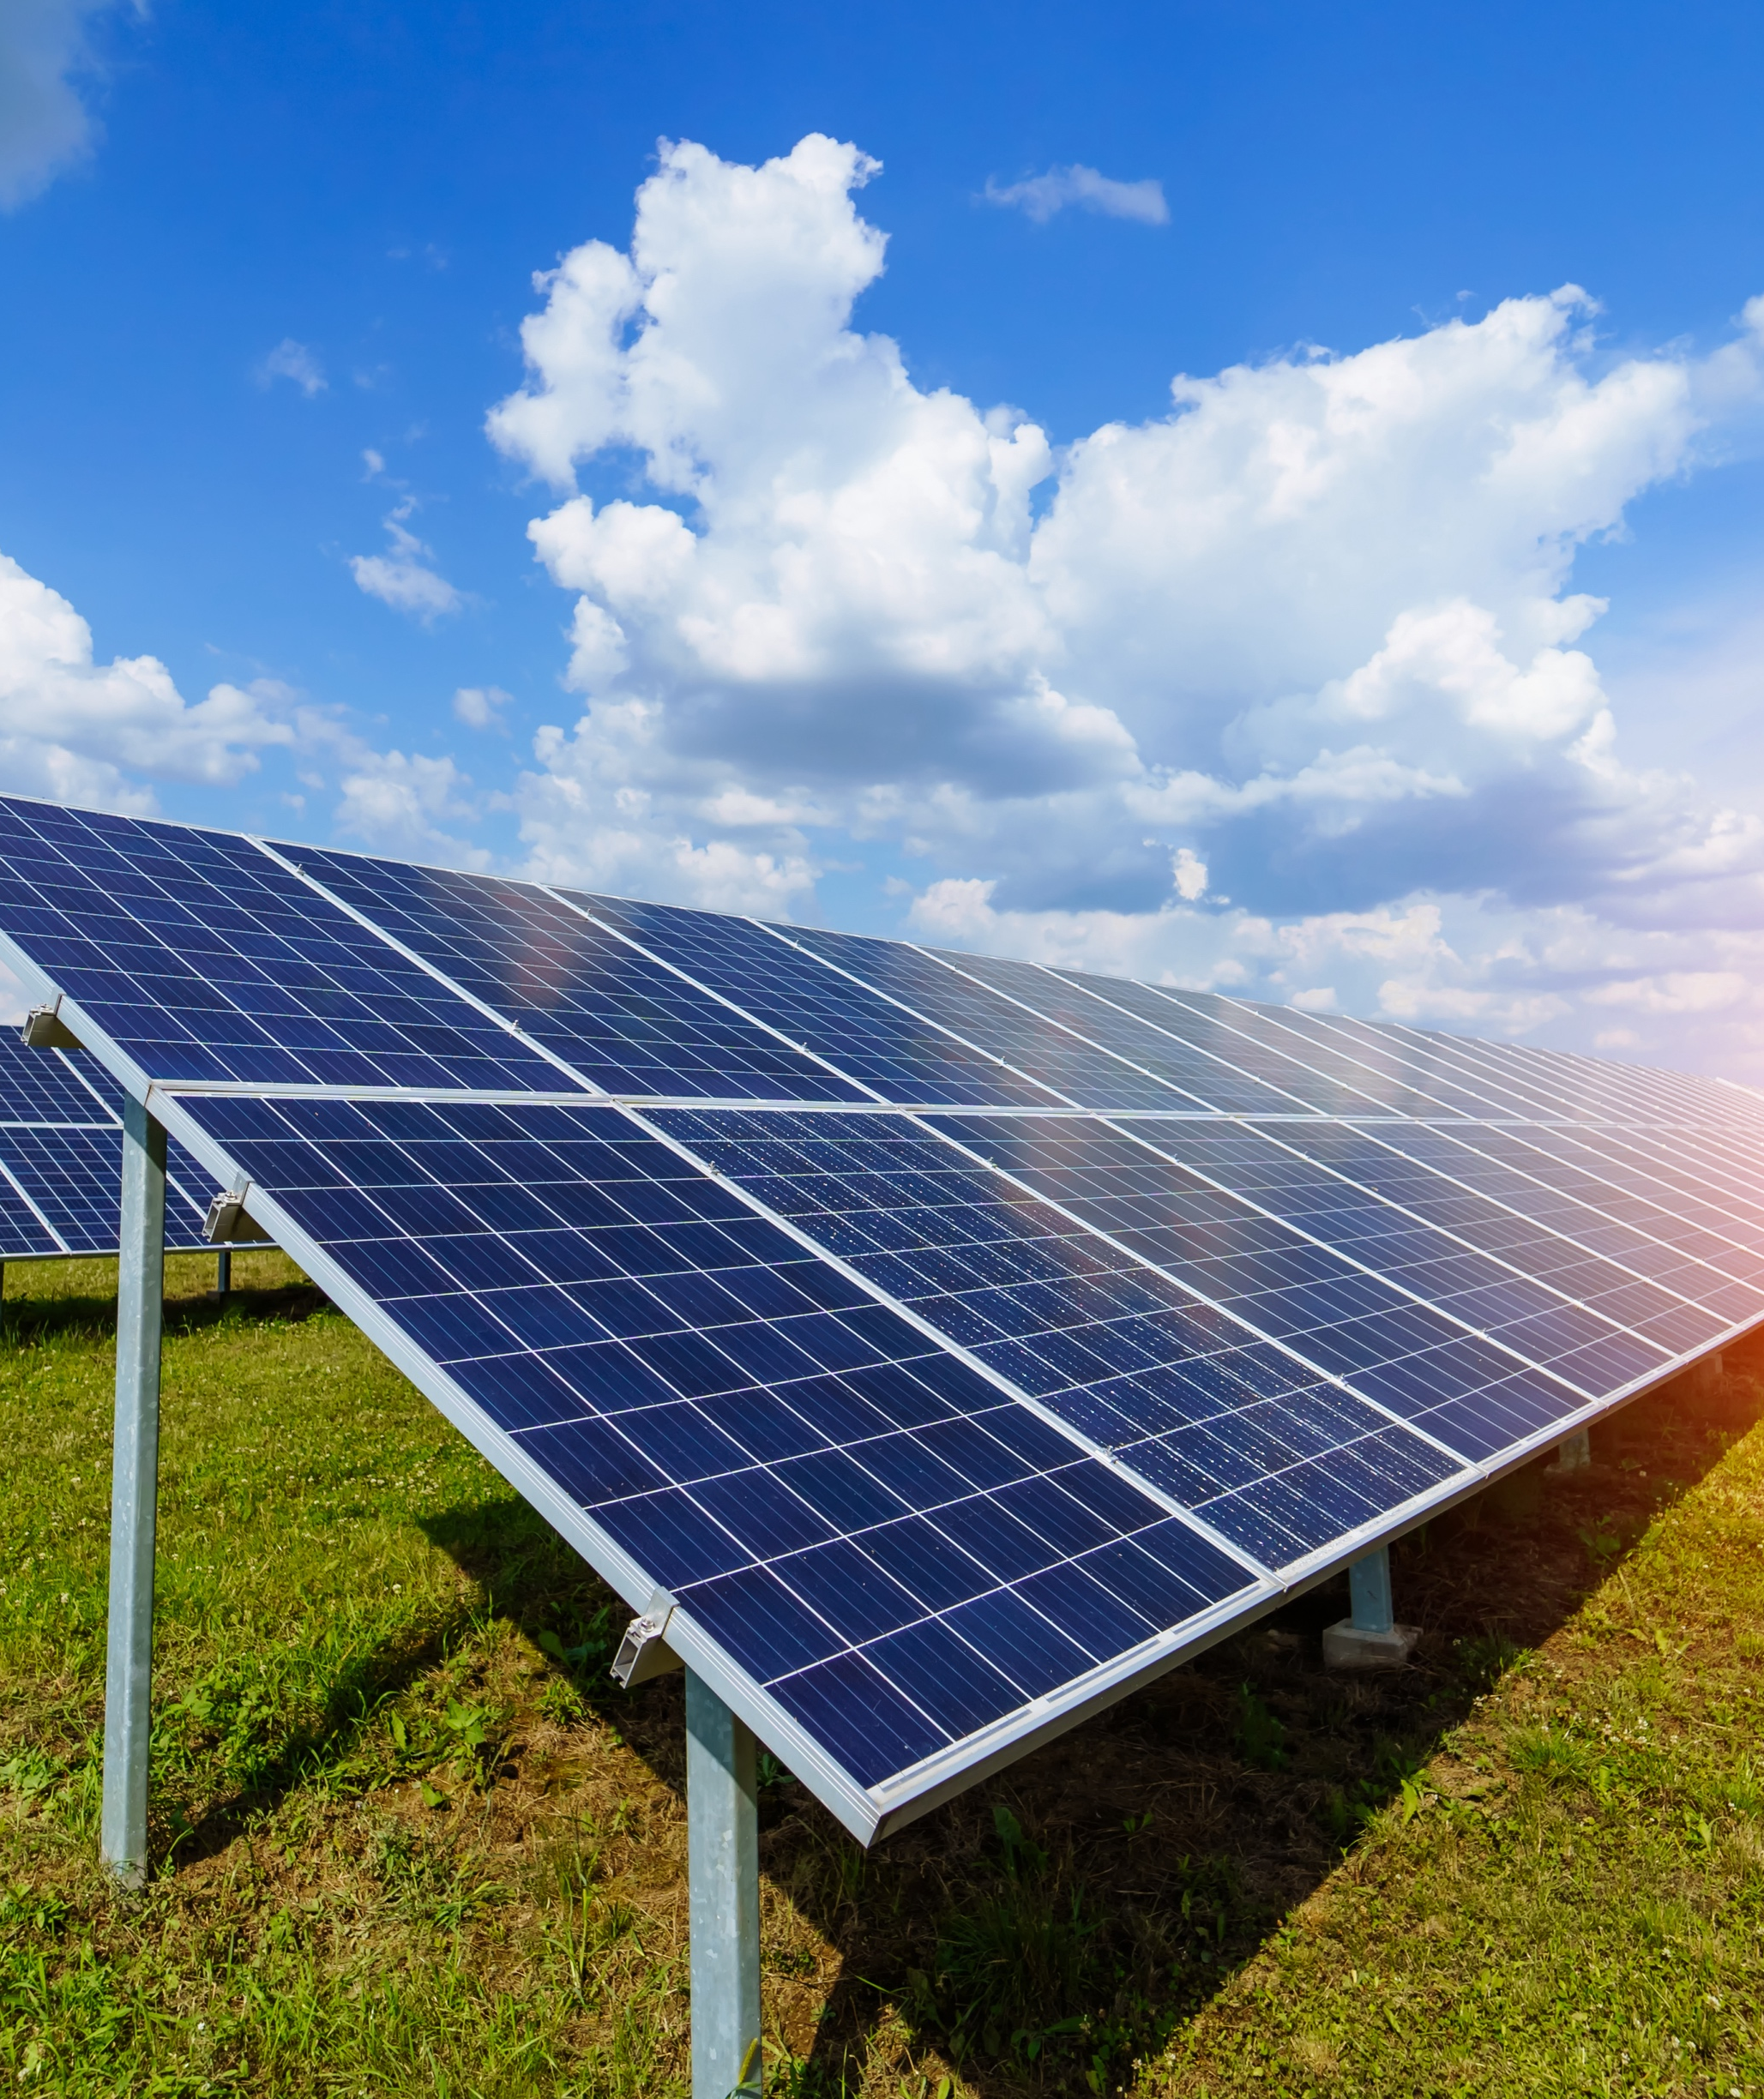
Quem Somos
O Setor de Energia
O que Vivenciamos
Principais Ganhos
O que vem por aí

Slide 20
Principais desafios enfrentados pelo Setor Energético
ENERGIA ELÉTRICA
Explosão do ESS
Revisão dos encargos
Reajustes Tarifários 2022
PL 414/21 -modernização
Impostos sobre subvenções e encargos setoriais
Privatização da Eletrobrás
GÁS NATURAL
Regulamentação do Mercado Livre do Gás em vários estados
Desverticalização da cadeia do gás
Implantação de ativos de transporte
Impostos sobre o gás no mercado livre
Reajuste das tarifas de gás
Importação de gás natural

Slide 23
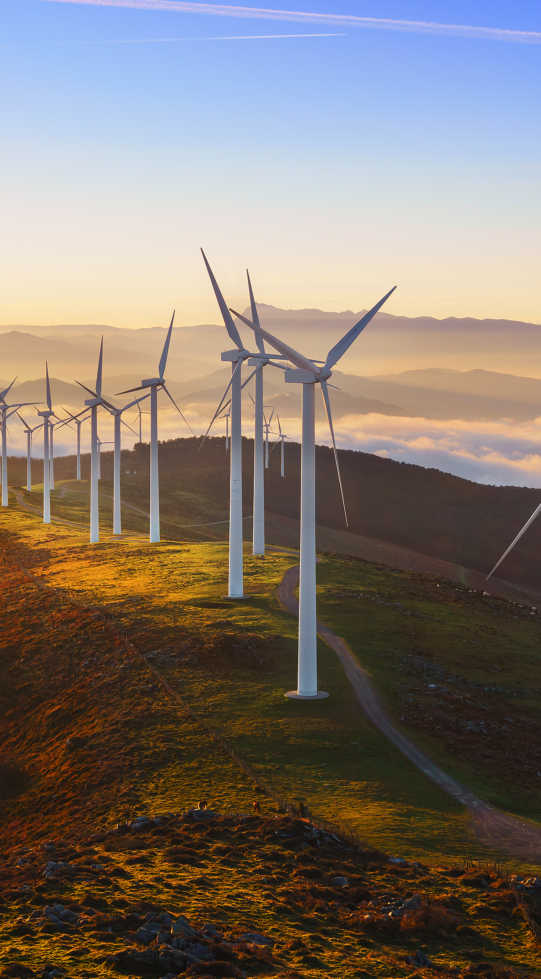
“O consumidor é o ser e a razão de ser do setor de energia”
R. Alvorada, 1289 – 9º andar CJ 906
São Paulo SP, 04550– 004
anace@anacebrasil.org.br
(11) 2667 - 0993

